Slide 1
Презентация к уроку информатики в 3 классе
(по учебнику А.Л. Семёнова, Т.А. Рудченко).
«Дерево потомков»
Денисенко Людмила Ивановна, учитель информатики, заместитель директора по УВР.
МБОУ коррекционная школа – интернат № 8
г. Саяногорска, республика Хакасия.

Slide 2
Цель : формирование навыков применения деревьев для описания структуры родственных отношений в семье.
Задачи:
Образовательная - закрепить понятия «дерево», «уровень вершины дерева», «путь дерева»; учить строить фрагмент генеалогического дерева своей семьи.
Развивающая – развивать логическое и образное мышление через умение сравнивать и анализировать, делать выводы; развивать творческую и познавательную активность.
Воспитательная - воспитывать у обучающихся чувства патриотизма, уважения к прошлому своей семьи.

Slide 3
План урока:
1.
Разминка
Актуализация знаний
2.
Новый материал
3.
Практическая работа
4.
Рефлексия
5.
Ресурсы

Slide 4
РАЗМИНКА. Игра «Почтальон».
Лиза
Света
Андрей
Миша
Максим
Вика
Слава
Слава
Оля
Лера
Даша
Милена
Иван
Никита
Сергей
Марина
Влад
Женя

Slide 5
Игра «Почтальон».
Найди на схеме дерева бусину со своим именем.
Определи, какой бусиной ты являешься. Если ты - корневая бусина ты начинаешь переписку. В письме пишешь свою фамилию (имя). Напиши писем столько, сколько у тебя следующих бусин. Отправь их адресатам.
Если ты не корневая бусина, жди письма. Получив письмо, допиши свою фамилию (имя) и перепиши письмо столько раз, чтобы ты мог отослать письма всем следующим для тебя бусинам.
Если ты - лист, не пиши писем.

Slide 6
Игра «Почтальон»
Вопросы:
Как по письму определить уровень бусины?
По количеству имён или фамилий.
Чему должно соответствовать количество писем?
Количеству путей дерева.
Как определить уровень дерева по письмам?
По количеству слов в самом длинном письме.

Slide 7
Актуализация знаний.
Определи истинность утверждений для дерева У.
У верблюда одна следующая вершина – жираф.
Предыдущая вершина перед дельфином - корова.
У жирафа две следующие вершины – лев и лось.
В дереве У всего 17 вершин.
В этом дереве нет фигурки лисицы.
У бегемота четыре следующих вершины – волк, гусь, заяц, индюк.
В этом дереве нет фигурки верблюда.
В этом дереве одна корневая вершина.
У дельфина три следующие вершины – кит, корова, крокодил.
Предыдущая вершина перед курицей – крокодил.
и
л
и
л
л
и
л
и
и
л

Slide 8
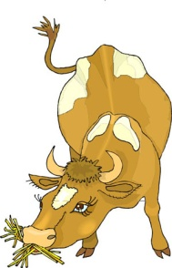
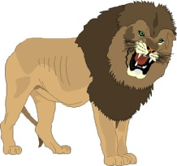
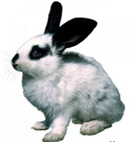
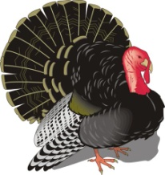
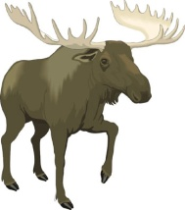
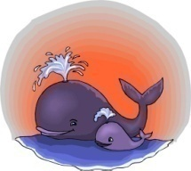
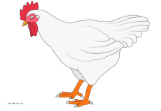
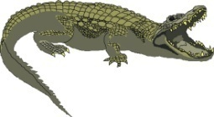
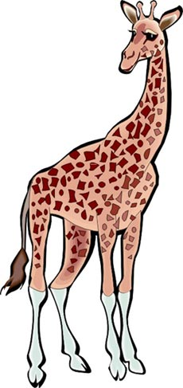
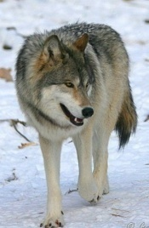
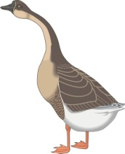
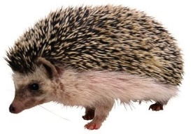
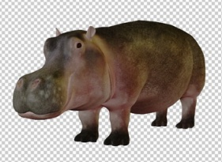
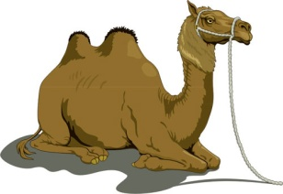
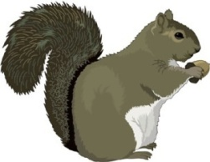
Дерево У.
У

Slide 9
На дереве М укажите корень дерева, вершины первого уровня, вершины второго уровня, вершины третьего уровня, листья дерева.
Листья дерева
Вершины дерева третьего уровня
Вершины дерева второго уровня
Вершины дерева первого уровня
Корень дерева
А

Slide 10
Вставьте буквы в окна дерева F так, чтобы среди путей этого дерева были слова «лунка», «мы», «малыш» и что бы оба утверждения были верными: - каждый лист третьего уровня дерева F – это буква к; - каждый лист четвертого уровня дерева F – это буква а.
а
ш
а
к
а
ы
н
к
к
л
у
а
ы
л
м
F

Slide 11
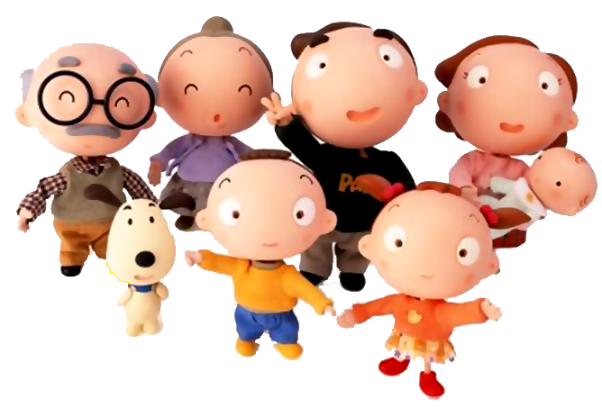
Новый материал: «Дерево потомков».
Генеалогия – наука о родственных связях.
А чтобы проще было запомнить, можно использовать
слово-синоним – родословная.

Slide 12
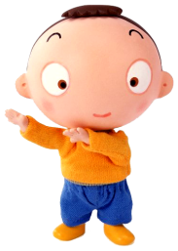
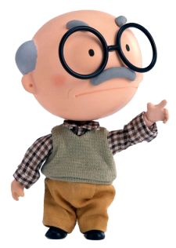
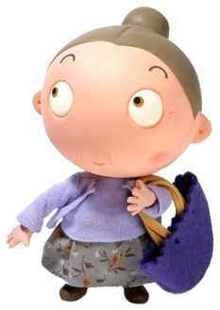
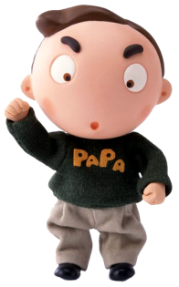
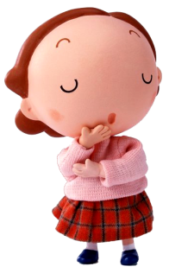
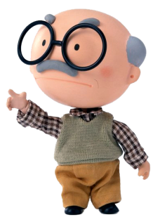
Генеалогическое древо бывает двух видов:
НИСХОДЯЩЕЕ
ВОСХОДЯЩЕЕ
Такое древо популярно в аристократических
семьях. Это древо можно назвать фамильным.
Во главу древа ставится предок, от которого
произошел тот или иной род (фамилия),
и изучаются его потомки.
В восходящем древе за основу также берется
человек, но изучаются, наоборот – его предки
по мужской и женской линии. Сначала отец
и мать, потом 2 дедушки и 2 бабушки,
4 прадедушки и 4 прабабушки и.т.д.

Slide 13
Дерево Р – это дерево потомков боярина
Федора Никитича Романова (Филарета), основателя династии русских царей Романовых.
Александр I
1801-1825
Павел I
1796-1801
Пётр II
1727-1730
Пётр III
1761-1762
Анна
1730-1740
Алексей
Анна
Елизавета
1741-1761
Маргарита
Пётр
Софья
Феодор
1676-1682
Иоанн V
1682-1696
Пётр I
1682-1725
Феодора
Наталья
Ирина
Пелагея
Алексей
1645-1676
Иоанн
Анна
Василий
Михаил
1613-1645
Борис
Никита
Иоанн
Федор Никитич

Slide 14
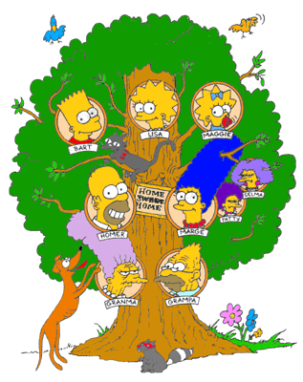
Практическая работа
Попробуем создать свой проект
«Дерево потомков»?

Slide 15
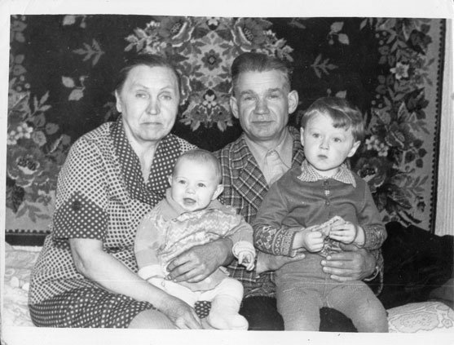
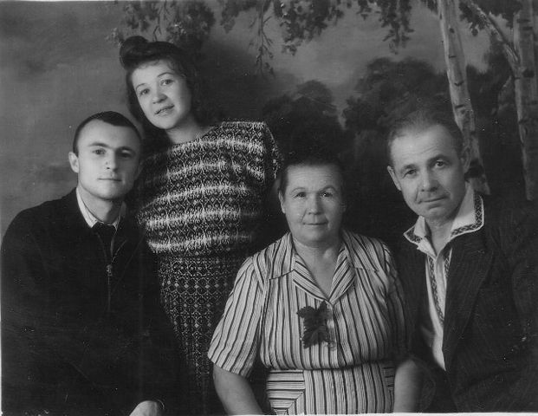
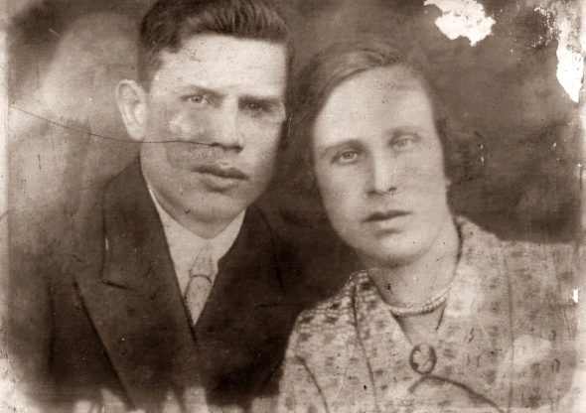
Инструкция
На предыдущем уроке мы начали работу с накапливания информации о родственниках: даты их рождения, фотографии. Вы расспросили старших - дедушек и бабушек о них самих и об их предках. Из рассказов и воспоминаний старшего поколения узнали много примечательных фактов из жизни конкретных людей, получили сведения об их материальном положении, физическом состоянии, внешности, привычках, познакомиться с семейными преданиями и легендами.

Slide 16
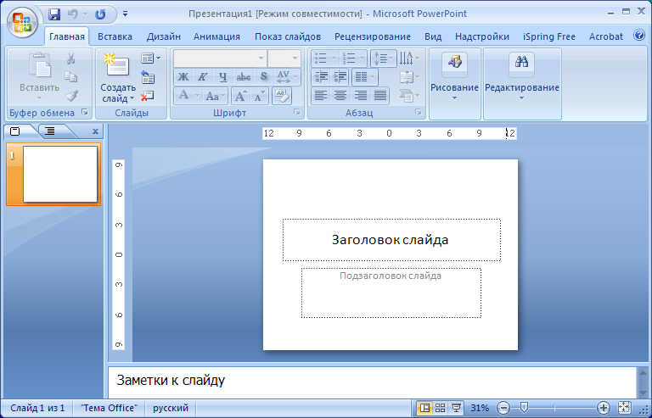
2. Попробуем составить родословное дерево. Оформим дерево в виде презентации:
Лента (инструменты)
Слайд
Все слайды
Заметки
Режимы
Масштаб

Slide 17
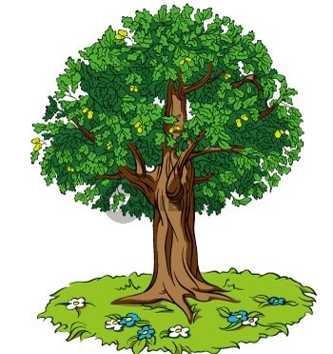
3. На слайде изобразим дерево.

Slide 18
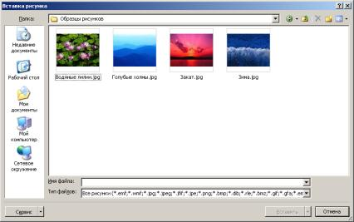
.
4. На дерево вставим фотографии свои и родственников.
Папка с
фотографиями
семьи

Slide 19
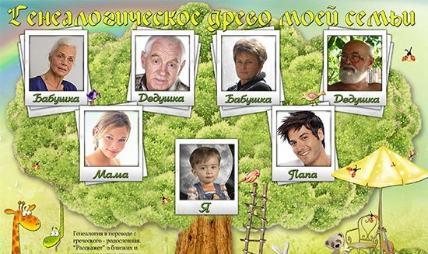
5. Родословное дерево оформите следующим образом: ствол — это вы, крупные ветви — ваши родители, более мелкие — дедушки и бабушки и т.д.

Slide 20
6. Добавьте текст (надписи) под фотографии.
размер шрифта
Цвет
текста
Полужирный
шрифт
тень от букв
шрифт

Slide 21
7. Рефлексия.
Посмотрите на проекты друг друга, чей проект интереснее и содержательнее других?
Что еще можно добавить в проект?
Ребята вам понравился урок? Какое настроение вызывает у вас наш урок?
Что вызвало трудности? Что самое интересное запомнилось?
Что вы узнали нового?

Slide 22
Ресурсы
Информатика. Учебник для общеобразовательных учреждений. В 3 ч. Ч. 2 / А. Л. Семёнов, Т.А. Рудченко. — М.: Просвещение: Институт новых технологий, 2011.
Информатика. Рабочая тетрадь. В 3 ч. Ч. 2 / А. Л. Семёнов, Т.А.Рудченко. — М.: Просвещение: Институт новых технологий, 2011.
Информатика. Тетрадь проектов. В 3 ч. Ч. 2 / А. Л. Cемёнов, Т.А. Рудченко. — М.: Просвещение: Институт новых технологий, 2011.
Клименченко Д.В. «Задачи по математике для любознательных», Москва, «Просвещение», 1992 год.
Организация проектной деятельности школьников в рамках школьного научного общества по информатике//Российская школа и Интернет: Материалы II Всероссийской конференции. – С.-Петербург, 2002 – с.55-56.
Проектно-исследовательская деятельность школьников с использованием ИКТ//Информационные технологии в образовании (ИТО-2003): Материалы.
Тур С.Н., Бокучава Т.П. «Первые шаги в мире информатики». Методическое пособие для учителей 1-4 классов. Санкт-Петербург, 2002 год
ЭОР Единая коллекция ЦОР (http://school-collection.edu.ru)
Методическое пособие для учителя к 2 части курса («Информатика 3- 4») (http://www.int-edu.ru)

